Slide 1
Экологическая викторина
«Прощай,
осень золотая!»

Slide 2
Дидактическая игра
«Пословицы про осень»

Slide 3
Пословица про осень
1. Осень идёт и за собою
ведёт .
(дождь, урожай, снег)

Slide 4
Пословица про осень
2. В сентябре за кафтаном тянется.
(шуба, шапка, валенки)

Slide 5
Пословица про осень
3. День прозевал — урожай
.
(собрал, пропал, потерял)

Slide 6
Пословица про осень
4. Октябрь развезёт - подберёт.
(сентябрь, декабрь, ноябрь)

Slide 7
Пословица про осень
5. В ноябре зима с осенью
.
( играют, борются, ругаются)

Slide 8
Дидактическая игра
«Осенние загадки»

Slide 9
Осенняя загадка
Он с весны висел на ветке,
Был зелёный – пожелтел,
Только дунул слабый ветер,
Он уже и полетел.
Лист

Slide 10
Осенняя загадка
Листья в воздухе кружатся,
Тихо на траву ложатся.
Сбрасывает листья сад —
Это просто...
Листопад

Slide 11
Осенняя загадка
Ветер тучу позовет,
Туча по небу плывет.
И поверх садов и рощ
Моросит холодный..
Дождь

Slide 12
Осенняя загадка
Стало хмуро за окном,
Дождик просится к нам в дом.
В доме сухо, а снаружи
Появились всюду …
Лужи

Slide 13
Угадайте загадки про осень
Листья с веток облетают,
Птицы к югу улетают.
«Что за время года?» — спросим.
Нам ответят: «Это...»
Осень

Slide 14
Осенняя загадка
Лето кончилось,
Пора снова в школу, детвора,
К атласам и букварям.
Что за месяц в гости к нам?
Сентябрь

Slide 15
Познавательный тест
«Осенний календарь»

Slide 16
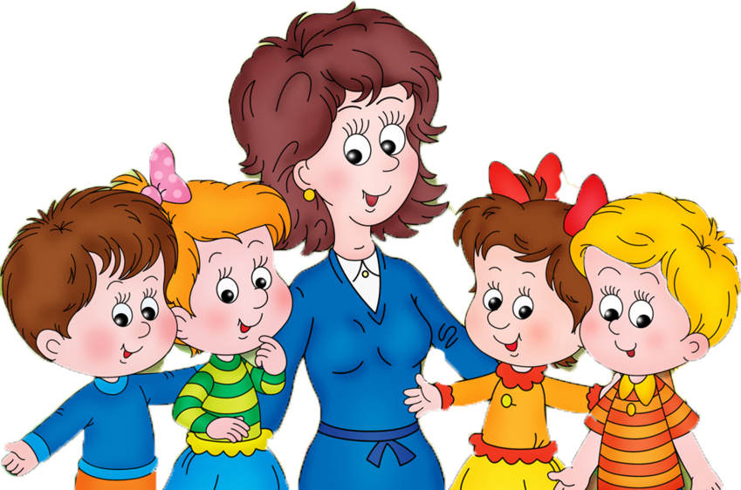
Познавательный тест «Осенний календарь»
1. Какой праздник отмечается 27 сентября?
А) День воспитателя;
Б) День учителя;
В) День знаний;
Г) День ребёнка.
День воспитателя

Slide 17
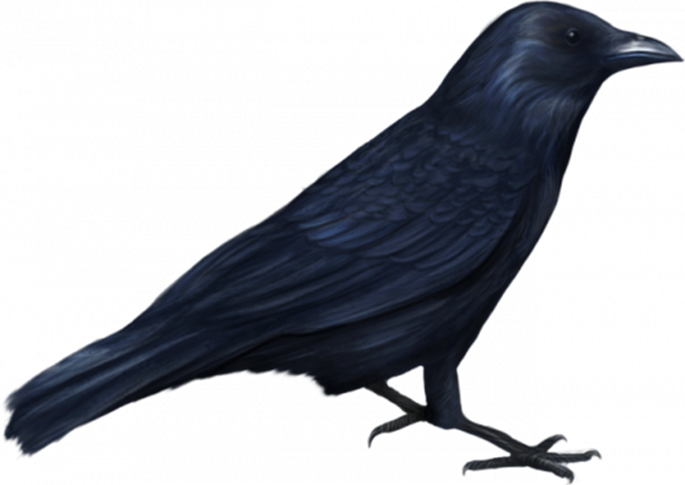
Познавательный тест «Осенний календарь»
2. Какие птицы в октябре прилетают на юг первыми?
А) ласточки;
Б) грачи;
В) вороны;
Г) дятлы.
Грачи

Slide 18
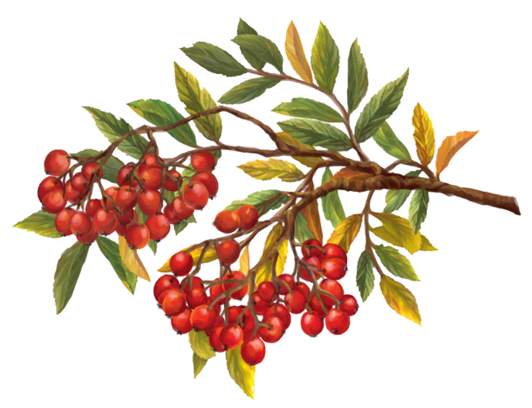
Познавательный тест «Осенний календарь»
3. Какие полезные ягоды собирают осенью после первых заморозков?
А) облепиха;
Б) рябина;
В) голубика;
Г) брусника.
Рябина

Slide 19
Познавательный тест «Осенний календарь»
4. Какие садовые цветы продолжают цвести осенью , пока не выпадет первый снег?
А) розы;
Б) хризантемы;
В) гладиолусы;
Г) ромашки.
Хризантемы

Slide 20
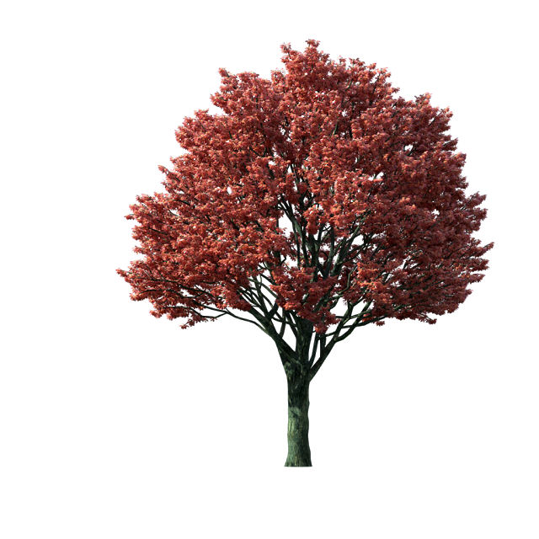
Познавательный тест «Осенний календарь»
5. У какого дерева листья осенью становятся красными?
А) осина;
Б) берёза;
В) дуб;
Г) тополь.
Осина

Slide 21
Дидактическая игра
«Съедобные грибы»

Slide 22
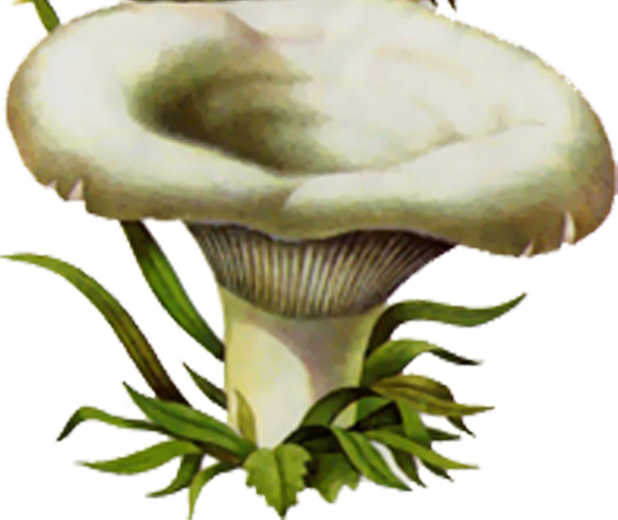
Задание: назвать зашифрованный съедобный гриб
ДУЗГЬР
ГРУЗДЬ

Slide 23
ЛЁМАСКОН
МАСЛЁНОК

Slide 24
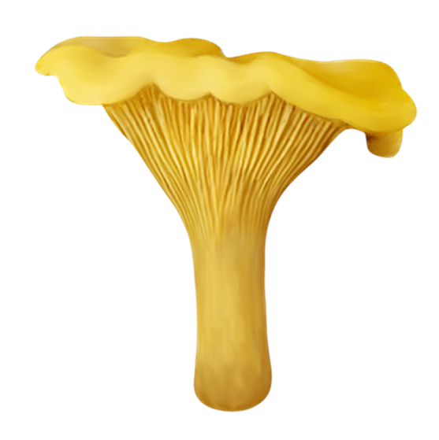
КАСИЛИЧ
ЛИСИЧКА

Slide 25
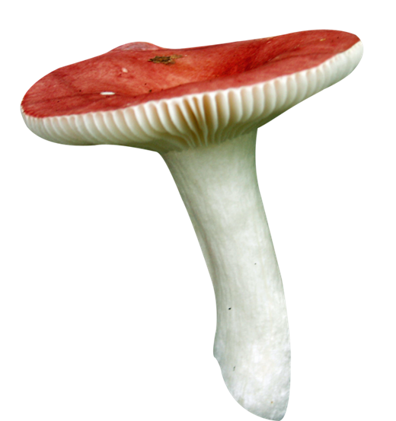
КАЖЕРОСЫ
СЫРОЕЖКА

Slide 26
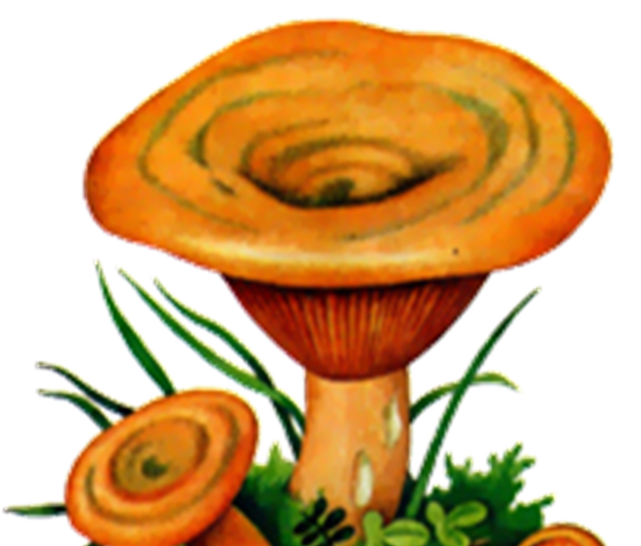
КИРЫЖ
РЫЖИК

Slide 27
Осенняя загадка
Листья клёна пожелтели,
Зеленеют сосны, ели,
Ветер, дождь, по речке рябь.
Это к нам пришел ...
Октябрь

Slide 28
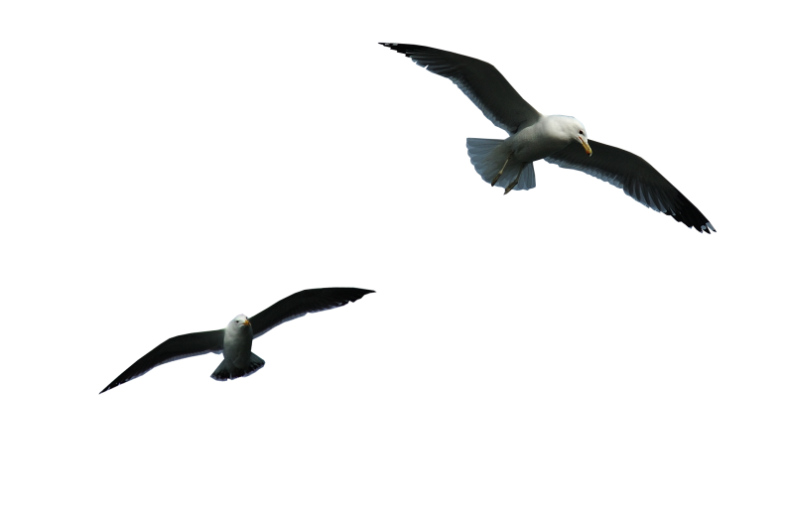
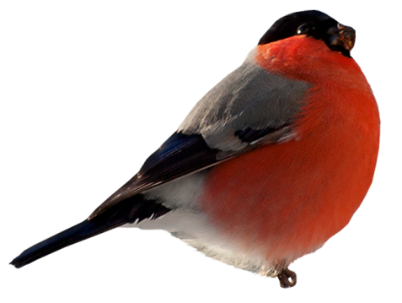
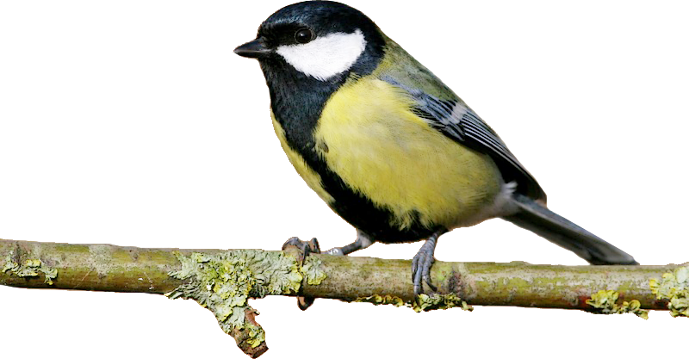
Дидактическая игра
«Зимующие и перелётные птицы»

Slide 29
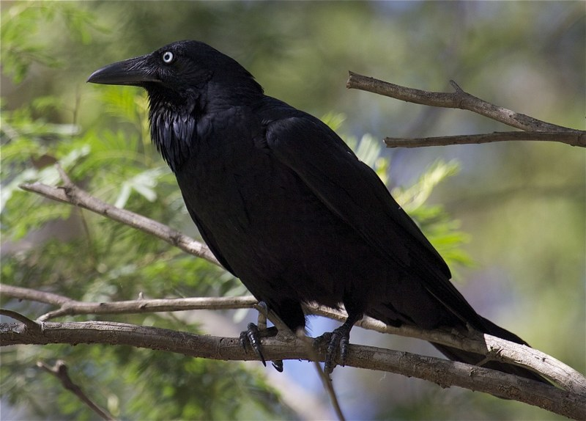
Это зимующая птица …
Ворона

Slide 30
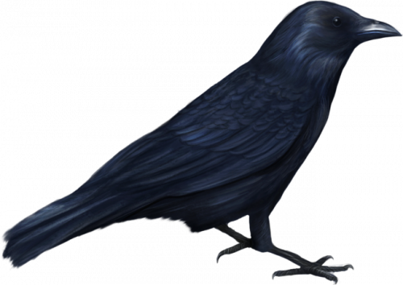
Это перелётная птица …
В=Г
Грач

Slide 31
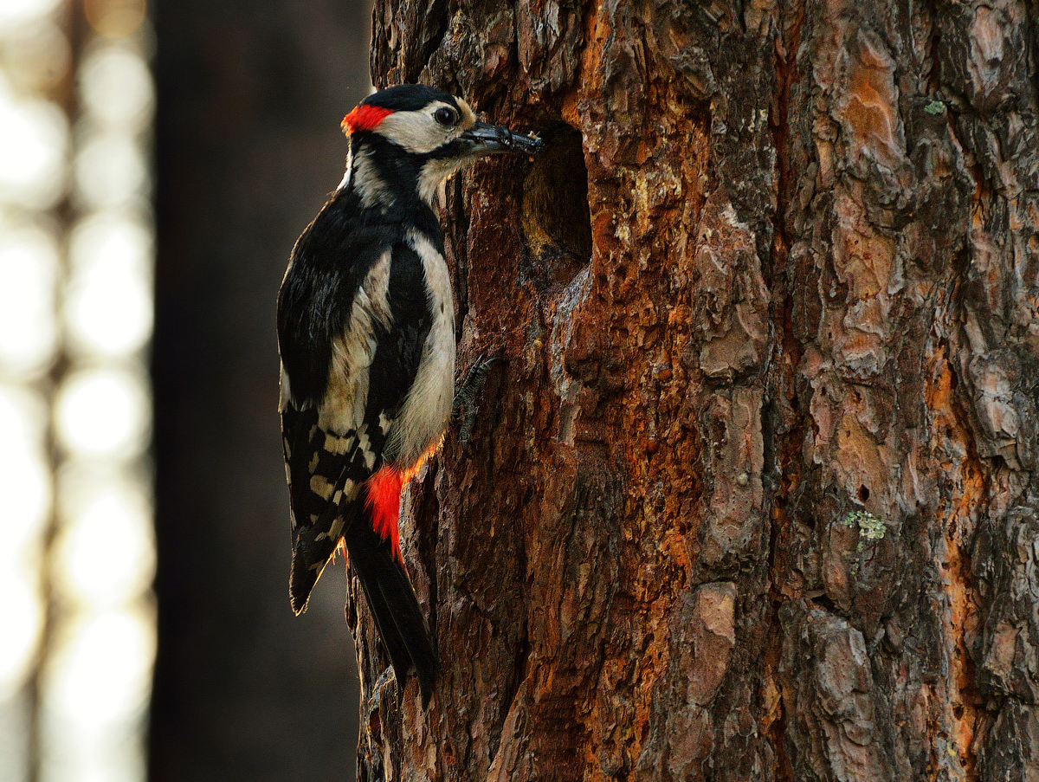
Это зимующая птица …
Дятел

Slide 32
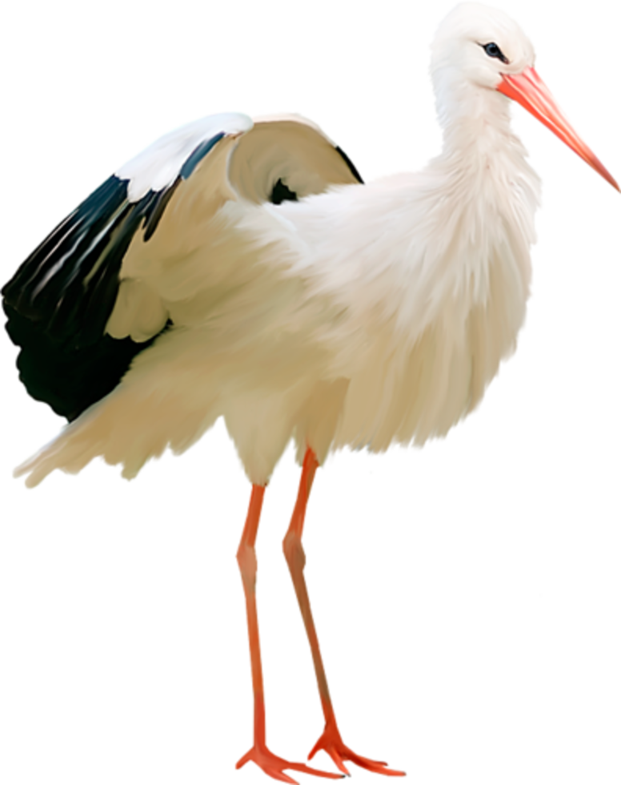
Это перелётная птица …
А
ʽ
Аист

Slide 33
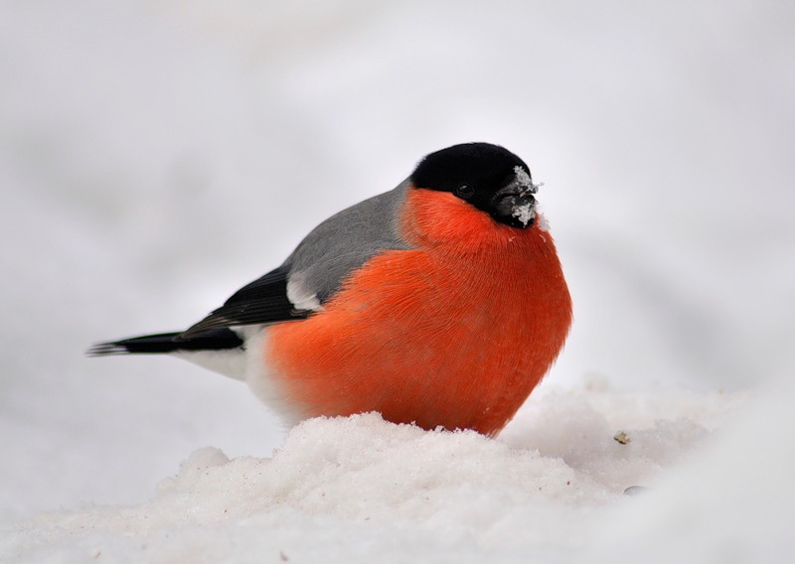
Это зимующая птица …
Снегирь

Slide 34
Осенняя загадка
Месяц отгадай скорей:
Он длиною в тридцать дней
(часто эти дни с дождём),
А идёт за октябрем.
Ноябрь

Slide 35
Дидактическая игра
«Витаминный сканворд»

Slide 36
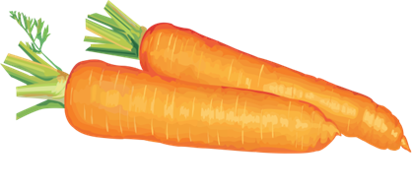
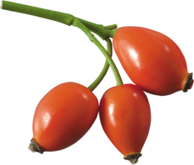
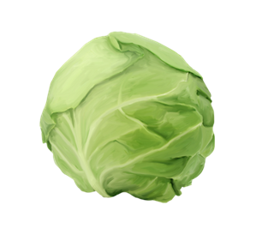
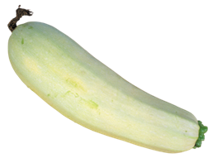
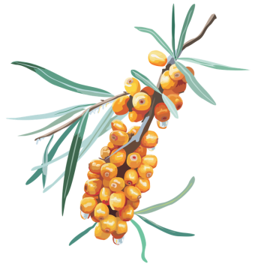
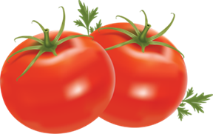
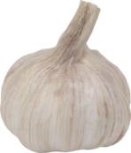
Задание: разгадать сканворд о витаминах
1.
 |  |  |  | 2.
3.
 |  | 4.
1 |  |  | 5.
6.
 |  | 7.
 |  |  |  | 8.
1
2
3
4
5
6
7
8

Slide 37
Сканворд с ответами
М | О | Р | К | О | В | Ь
1
2
3
4
5
6
7
8

Slide 38
Сканворд с ответами
М | О | Р | К | О | В | Ь
 |  |  |  | Ш | И | П | О | В | Н | И | К
1
2
3
4
5
6
7
8

Slide 39
Сканворд с ответами
М | О | Р | К | О | В | Ь
 |  |  |  | Ш | И | П | О | В | Н | И | К
К | А | П | У | С | Т | А
1
2
3
4
5
6
7
8

Slide 40
Сканворд с ответами
М | О | Р | К | О | В | Ь
 |  |  |  | Ш | И | П | О | В | Н | И | К
К | А | П | У | С | Т | А
 |  | К | А | Б | А | Ч | О | К
1
2
3
4
5
6
7
8

Slide 41
Сканворд с ответами
М | О | Р | К | О | В | Ь
 |  |  |  | Ш | И | П | О | В | Н | И | К
К | А | П | У | С | Т | А
 |  | К | А | Б | А | Ч | О | К
 |  |  | П | О | М | И | Д | О | Р
1
2
3
4
5
6
7
8

Slide 42
Сканворд с ответами
М | О | Р | К | О | В | Ь
 |  |  |  | Ш | И | П | О | В | Н | И | К
К | А | П | У | С | Т | А
 |  | К | А | Б | А | Ч | О | К
 |  |  | П | О | М | И | Д | О | Р
О | Б | Л | Е | П | И | Х | А
1
2
3
4
5
6
7
8

Slide 43
Сканворд с ответами
М | О | Р | К | О | В | Ь
 |  |  |  | Ш | И | П | О | В | Н | И | К
К | А | П | У | С | Т | А
 |  | К | А | Б | А | Ч | О | К
 |  |  | П | О | М | И | Д | О | Р
О | Б | Л | Е | П | И | Х | А
 |  | Ч | Е | С | Н | О | К
1
2
3
4
5
6
7
8

Slide 44
Сканворд с ответами
М | О | Р | К | О | В | Ь
 |  |  |  | Ш | И | П | О | В | Н | И | К
К | А | П | У | С | Т | А
 |  | К | А | Б | А | Ч | О | К
 |  |  | П | О | М | И | Д | О | Р
О | Б | Л | Е | П | И | Х | А
 |  | Ч | Е | С | Н | О | К
 |  |  |  | Т | Ы | К | В | А
1
2
3
4
5
6
7
8

Slide 45
Филворд
«Хлебобулочные изделия»

Slide 46
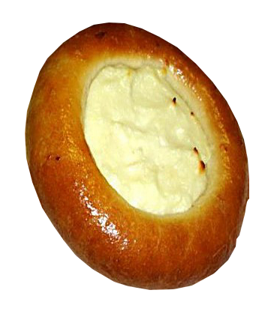
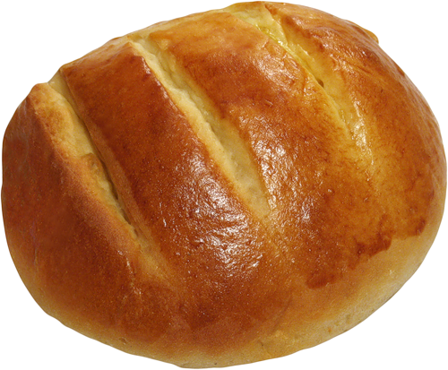
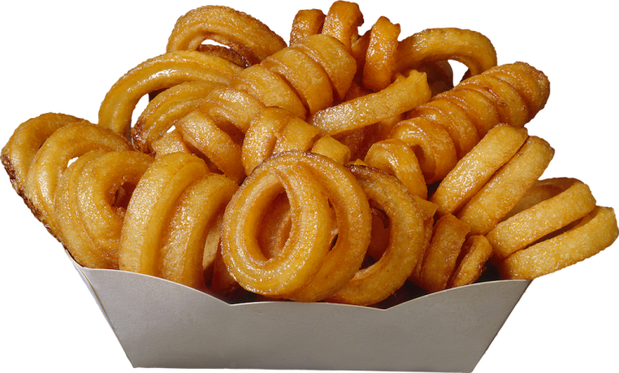
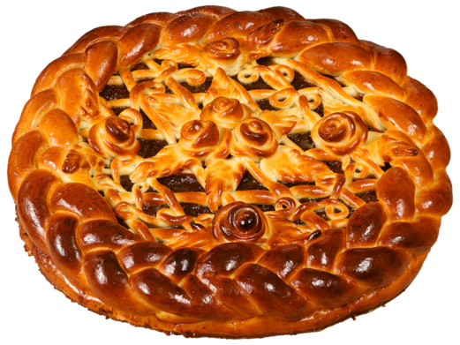
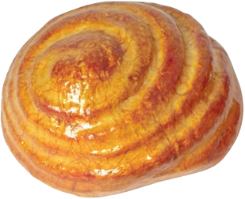
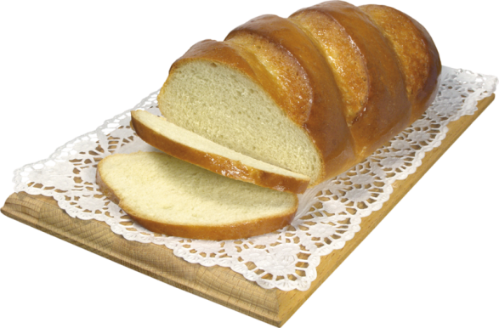
Задание: найти 8 названий хлебобулочных изделий
Б | У | Н | О | Т | А | Б
О | Л | Б | А | Р | А | К
Ч | К | К | Н | А | К | А
Б | А | А | С | У | Ш | Л
А | Г | Р | Т | А | Ч | А
Т | Е | У | К | В | Й | А
А | К | Ш | А | Р | А | В

Slide 47
Филворд с ответами: булочка,
Б | У | Н | О | Т | А | Б
О | Л | Б | А | Р | А | К
Ч | К | К | Н | А | К | А
Б | А | А | С | У | Ш | Л
А | Г | Р | Т | А | Ч | А
Т | Е | У | К | В | Й | А
А | К | Ш | А | Р | А | В

Slide 48
Филворд с ответами: булочка, батон,
Б | У | Н | О | Т | А | Б
О | Л | Б | А | Р | А | К
Ч | К | К | Н | А | К | А
Б | А | А | С | У | Ш | Л
А | Г | Р | Т | А | Ч | А
Т | Е | У | К | В | Й | А
А | К | Ш | А | Р | А | В

Slide 49
Филворд с ответами: булочка, батон, баранка,
Б | У | Н | О | Т | А | Б
О | Л | Б | А | Р | А | К
Ч | К | К | Н | А | К | А
Б | А | А | С | У | Ш | Л
А | Г | Р | Т | А | Ч | А
Т | Е | У | К | В | Й | А
А | К | Ш | А | Р | А | В

Slide 50
Филворд с ответами: булочка, батон, баранка, сушка,
Б | У | Н | О | Т | А | Б
О | Л | Б | А | Р | А | К
Ч | К | К | Н | А | К | А
Б | А | А | С | У | Ш | Л
А | Г | Р | Т | А | Ч | А
Т | Е | У | К | В | Й | А
А | К | Ш | А | Р | А | В

Slide 51
Филворд с ответами: булочка, батон, баранка, сушка, калач,
Б | У | Н | О | Т | А | Б
О | Л | Б | А | Р | А | К
Ч | К | К | Н | А | К | А
Б | А | А | С | У | Ш | Л
А | Г | Р | Т | А | Ч | А
Т | Е | У | К | В | Й | А
А | К | Ш | А | Р | А | В

Slide 52
Филворд с ответами: булочка, батон, баранка, сушка, калач, каравай,
Б | У | Н | О | Т | А | Б
О | Л | Б | А | Р | А | К
Ч | К | К | Н | А | К | А
Б | А | А | С | У | Ш | Л
А | Г | Р | Т | А | Ч | А
Т | Е | У | К | В | Й | А
А | К | Ш | А | Р | А | В

Slide 53
Филворд с ответами: булочка, батон, баранка, сушка, калач, каравай, ватрушка,
Б | У | Н | О | Т | А | Б
О | Л | Б | А | Р | А | К
Ч | К | К | Н | А | К | А
Б | А | А | С | У | Ш | Л
А | Г | Р | Т | А | Ч | А
Т | Е | У | К | В | Й | А
А | К | Ш | А | Р | А | В

Slide 54
Филворд с ответами: булочка, батон, баранка, сушка, калач, каравай, ватрушка, багет,
Б | У | Н | О | Т | А | Б
О | Л | Б | А | Р | А | К
Ч | К | К | Н | А | К | А
Б | А | А | С | У | Ш | Л
А | Г | Р | Т | А | Ч | А
Т | Е | У | К | В | Й | А
А | К | Ш | А | Р | А | В

Slide 55
Молодцы!

